Slide 1
Современные и эффективные IT-решения для машиностроения и производства
Виталий Лоза
Менеджер по развитию бизнеса

Slide 2
Лидер в цифровой трансформации и информационной безопасности
Краеугольный камень цифровой трансформации (DX)
> 5 тыс.
> 100 тыс.
Полный набор
Вендоров
Клиентов B2B
Услуг и решений для цифровой трансформации
Собственные платформы
Ведущий партнёр в регионе
> 25
30
70 690 млн руб.
> 5300
Представительств
по всей России
Лет на ИТ-рынке
Сотрудников
Оборот 2022
Notes:
Мы как компания Софтлайн уже больше 30 лет представлены на рынке программного обеспечения.
Мы помогаем нашим заказчикам осуществить цифровую трансформацию бизнеса и защитить его от угроз средствами кибербезопасности. Мы предлагаем комплексные технологические решения, облака, программное и аппаратное обеспечение и широкий спектр IT-услуг.

Slide 3
САПР и ГИС
Системы для архитектурно-строительного промышленного и гражданского проектирования
Системы для машиностроительного проектирования
Программные решения для приборостроения и проектирования печатных плат
Softline – один из лидеров на рынке решений САПР и ГИС России
30+
Инженерный анализ конструкций и изделий различной сложности
Сотрудников департамента реализуют комплексные проекты по всей России
Решения для научно-исследовательской деятельности
Автоматизированные системы для управляющих программ для станков с ЧПУ
Решения для организации общих данных и управления жизненным циклом изделий
Геоинформационные системы
Notes:
В структуру нашей компании входит департамент САПР и ГИС один из лидеров на рынке решений САПР России
У нас достаточно большая команда специалистов и экспертов в своей области которая выполняет задачи подбора и внедрения ПО, обучения и реализации комплексных проектов по всей России.
В наш департамент входит широкий ряд направлений связанных с архитектурой и строительством, машиностроением, научным ПО, геоинформационными системами и т.д.

Slide 4
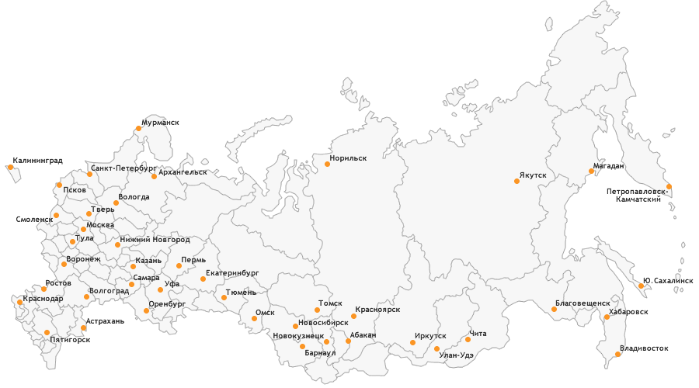
Центры компетенций САПР в регионах
Notes:
Our experts work in all regions of Russia. The main expertise is in the Moscow office and in Voronezh.

Slide 5
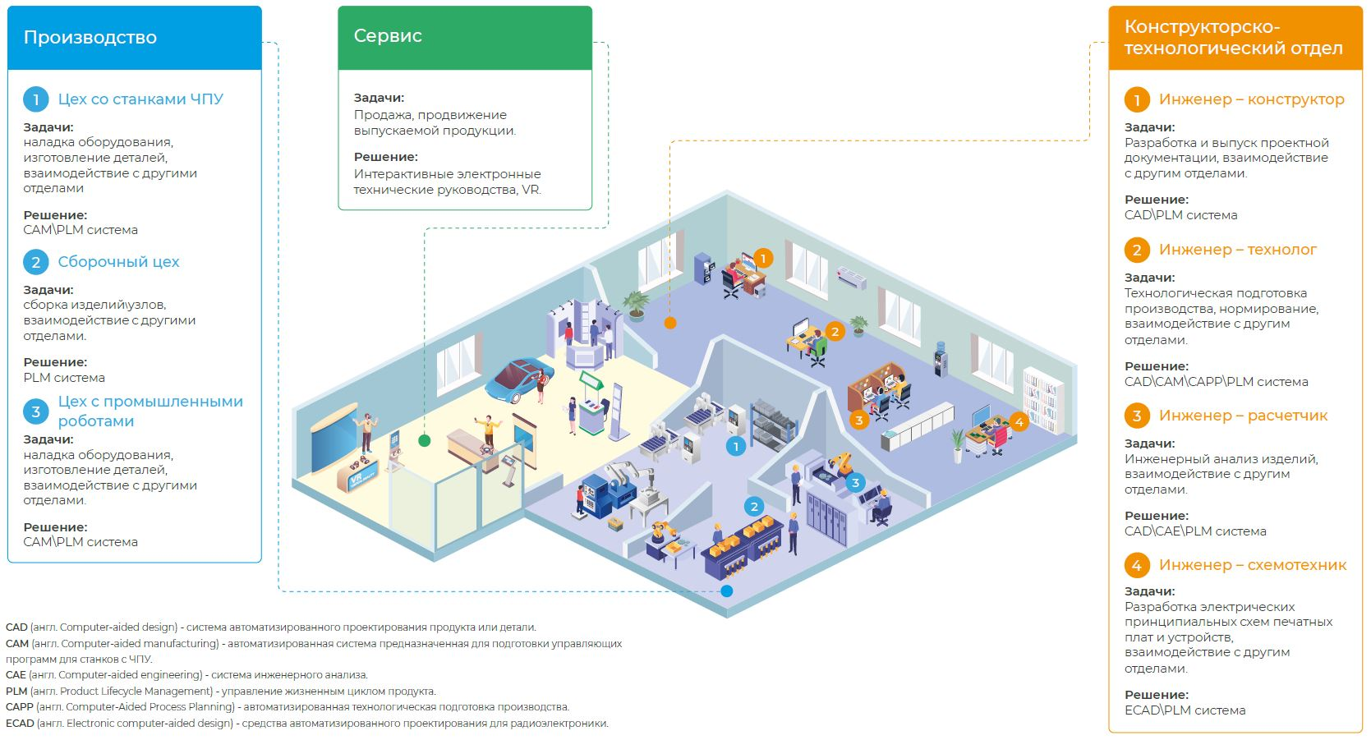
Карта решений САПР
Notes:
Наш департамент покрывает достаточно большую часть жизненного цикла изделий.
Разработаны карты цифровой адаптации и ну опыт и компетенции команды
Сегодня мы поговорим про правую часть

Slide 6
Услуги САПР
Предпроектное обследование
Пилотный проект
Внедрение
Входит:
Обследование текущего состояния
Формирование требований к внедрению системы
Подбор программных продуктов и разработка архитектуры решения
Разработка Технического задание на внедрение
Входит:
Настройка базового функционала
Подготовка инфраструктуры к полноценному внедрению
Формирование требований к внедрению
Входит:
Комплексное внедрение системы
Разработка стандартов
Формирование перечня работ по адаптации и настройке ПО
Ввод в эксплуатацию
Сопровождение и техническая поддержка

Slide 7
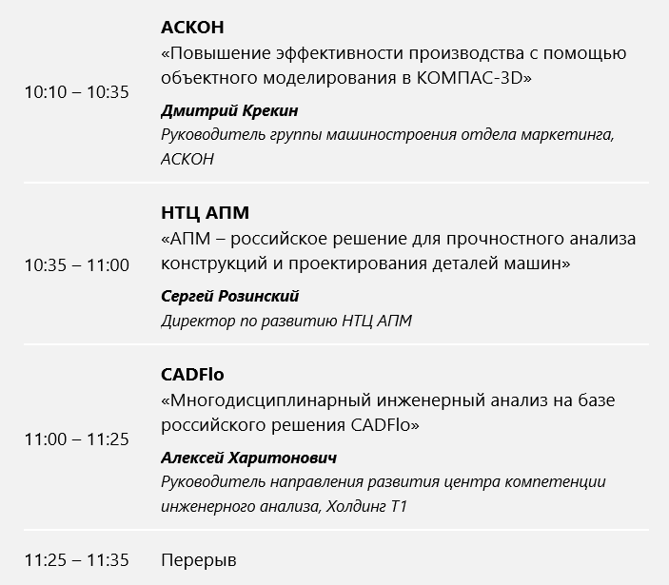
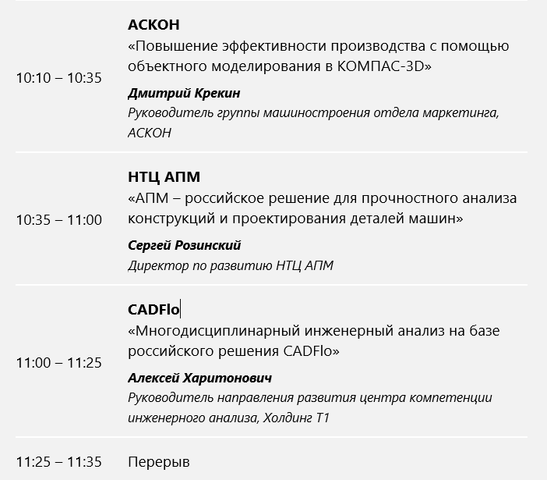
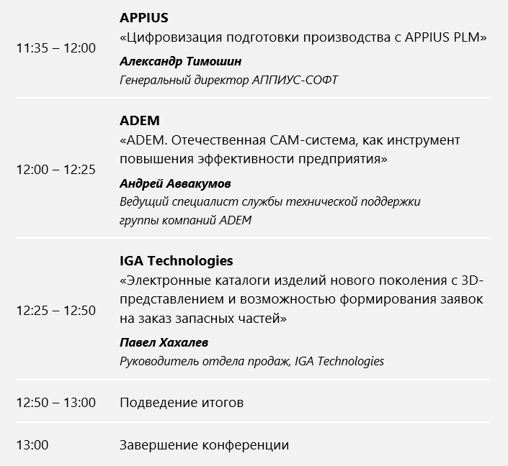
Программа мероприятия
Notes:
Мы как компания Софтлайн уже больше 30 лет представлены на рынке программного обеспечения.
Мы помогаем нашим заказчикам осуществить цифровую трансформацию бизнеса и защитить его от угроз средствами кибербезопасности. Мы предлагаем комплексные технологические решения, облака, программное и аппаратное обеспечение и широкий спектр IT-услуг.

Slide 8
Интернет-магазин Softline
один из лидеров в области продажи лицензионного программного обеспечения, компьютеров, смартфонов, электроники для дома и офиса
В каталоге 100 000+ позиций софта и электроники от ведущих производителей
Автоматическая отправка бухгалтерских документов на email
Постоянный доступ к данным заказа и документам в личном кабинете
Круглосуточная служба технической поддержки 24/7
store.softline.ru

Slide 9
Наши контакты
Email департамента САПР: sapr@softline.com
Виталий Лоза
+7 (906) 073 47 09| vitaliy.loza@softline.com
Email сервисы САПР: cadservice@softline.com
Андрей Солоничев
+7 (964) 786 61 22| andrey.solonichev@softline.com

